Slide 1
ARC 农业机器人俱乐部
机构设计
——从鸡蛋分拣任务讲起
分享人：宋在扬 / 马庆一
ASABE 2025 国际大学生机器人大赛 · 标准组
给 ARC 大一新成员的入门课 · Part 1
1 / 10

Slide 2
方法论 · 任务拆解：解耦 → 耦合
Part 1 的核心思想，贯穿整节课
① 解耦（Decouple）：把复杂任务拆成可独立思考的子问题
鸡蛋分拣任务
子问题 A：怎么收集？
子问题 B：怎么分拣？
② 耦合（Couple）：考虑子问题之间的联动性，做整体选型
关键问题：A 和 B 能不能合并到一个机构里实现？
我们的答案（后面会展开）
收集用「刮板扫入」，分拣用「压力传感器称重」——
两者合并到「刮板 + 压力传感器一体化」结构里，一个机构同时完成两个子任务。
2 / 10

Slide 3
ASABE 2025 任务：5 分钟收蛋分拣
理解任务约束是机构设计的第一步
⏱
⬚
🤖
🥚
5 min
12″立方
自主运行
好坏蛋分类
限时完成所有动作
机器人整体尺寸约束
启动后无需人工干预
好蛋入筐 / 坏蛋排除
得分逻辑：好蛋正确入筐 +坏蛋正确识别 + 自主完成度 + 报告分
对机构设计的隐含要求
• 高效：5 min 内完成 → 机构要快，不能慢悠悠一个一个抓
• 可靠：自主运行 → 机构要稳，不能依赖人工调整
• 紧凑：12″立方 → 所有机构要塞进有限空间
• 精准：好坏蛋分类 → 末端执行器要带感知（这里是压力传感器）
3 / 10

Slide 4
解耦-收集方案：5 选 1
穷举候选方案 → 用约束筛选
方案
原理
优点
缺点
是否选用
机械臂抓
多自由度臂 + 夹爪
通用、灵活
慢、控制复杂
真空吸盘
负压吸附
对鸡蛋友好
需气源、易漏
网兜捡球式
皮筋网兜 + 下压
结构简单、对蛋友好
需下压动作、单向
刮板扫入
侧向单方向推
结构最简、可一体化称重
只能特定方向
★ 我们选用
履带拾取
传送带底部收集
可大批量
体积大、易卡
为什么选刮板？
① 结构最简（一个舵机 + 一块板）→ 满足 12″立方约束
② 可与压力传感器一体化 → 满足「收集 + 分拣」耦合需求
③ 鸡蛋易碎，不夹比夹更安全
4 / 10

Slide 5
解耦-分拣方案：5 选 1
分拣 = 区分好蛋/坏蛋
方案
原理
优点
缺点
是否选用
视觉识别
摄像头 + 图像分类
信息量大、可识别裂纹
算力高、训练复杂
颜色识别
颜色传感器
便宜、可靠
对灯光敏感
他组选用
重量检测
压力传感器
直接、可靠
需接触
★ 我们选用
丝线分拣
不同紧度丝线
无传感器、自然分拣
需精细调参数
他组选用
大小检测
光电测距
结构简单
好坏蛋大小差不多
为什么选重量检测？
① 好蛋/坏蛋（破损、变质）重量差异明显 → 物理特征可靠
② 可与刮板结构耦合 → 刮板底部贴压力传感器，扫入即称重
③ 不需要额外传感器/算力 → 满足「自主 + 紧凑」约束
注：丝线分拣是同赛场另一组的方案——重的蛋穿过丝线落下，轻的弹开，构思很巧。
5 / 10

Slide 6
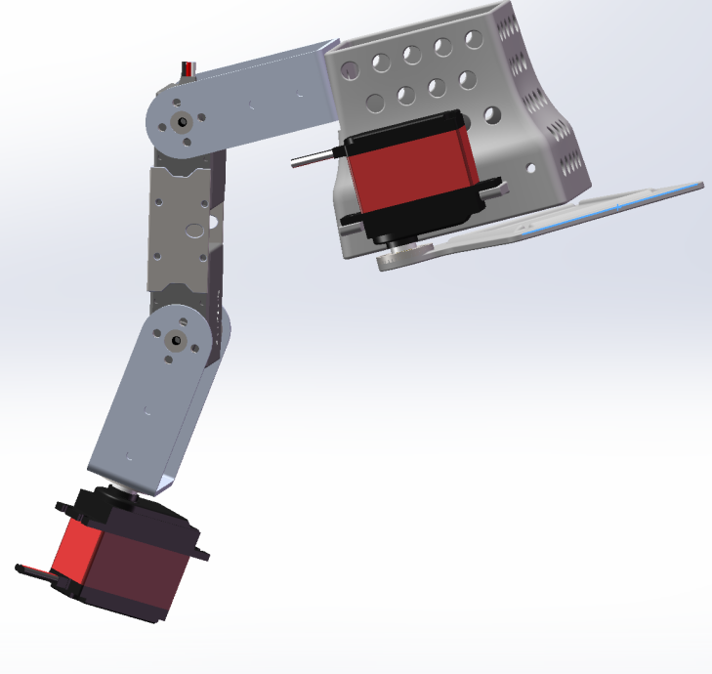
耦合：刮板 + 压力传感器 一体化
两个子问题的解在这里合并
结构 = 解 A + 解 B 的物理交集
① 收集
刮板由舵机驱动，绕轴摆动 → 鸡蛋被扫入蜂窝筐
② 分拣
蜂窝筐底部嵌入压力传感器 → 鸡蛋进入即称重
③ 一体化
同一结构件承担两个功能 → 不需要两个独立机构
✓ 耦合思维 ≠ 拼接
不是为了省零件而合并，
而是因为两个子任务在物理上共享同一个执行点（鸡蛋被夹持的位置）。
机构设计要找的就是这种「共享点」。
末端执行器（刮板 + 蜂窝筐 + 压力传感器）
6 / 10

Slide 7
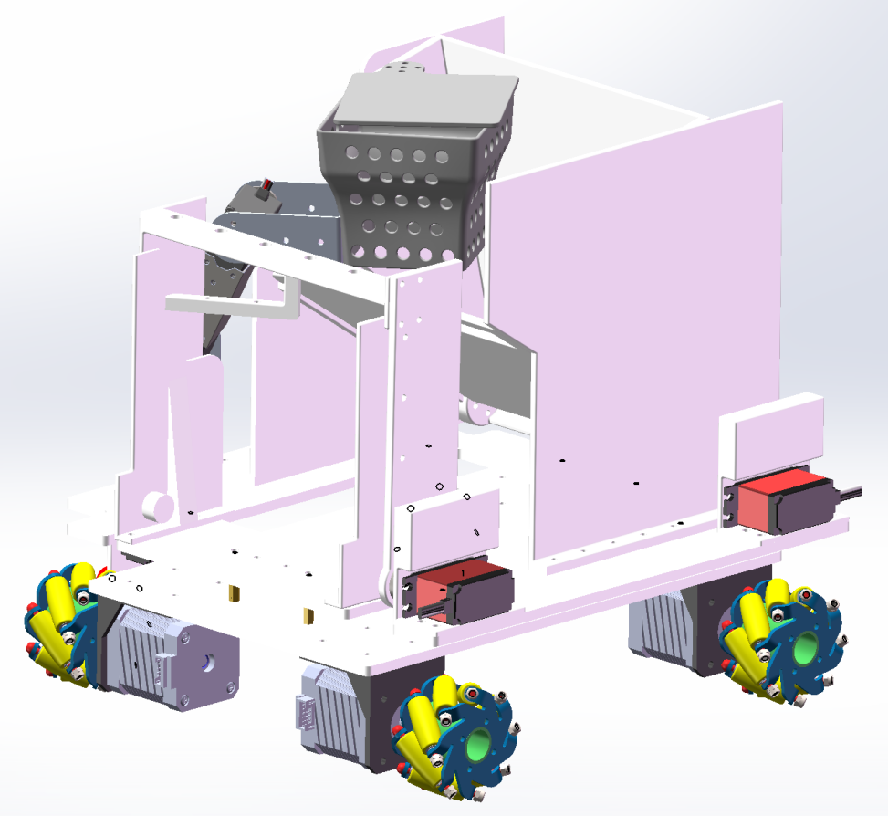
整机总览：模块化标注
5 个子系统，每个都有对应的机构设计点
5 个子系统
① 移动
4× 麦轮 + 42 步进
② 机械臂
3-DOF 串联关节
③ 末端执行
刮板 + 蜂窝筐
④ 好蛋释放
倾斜板 + 5mm 泡棉
⑤ 坏蛋释放
软织物张紧
7 / 10

Slide 8
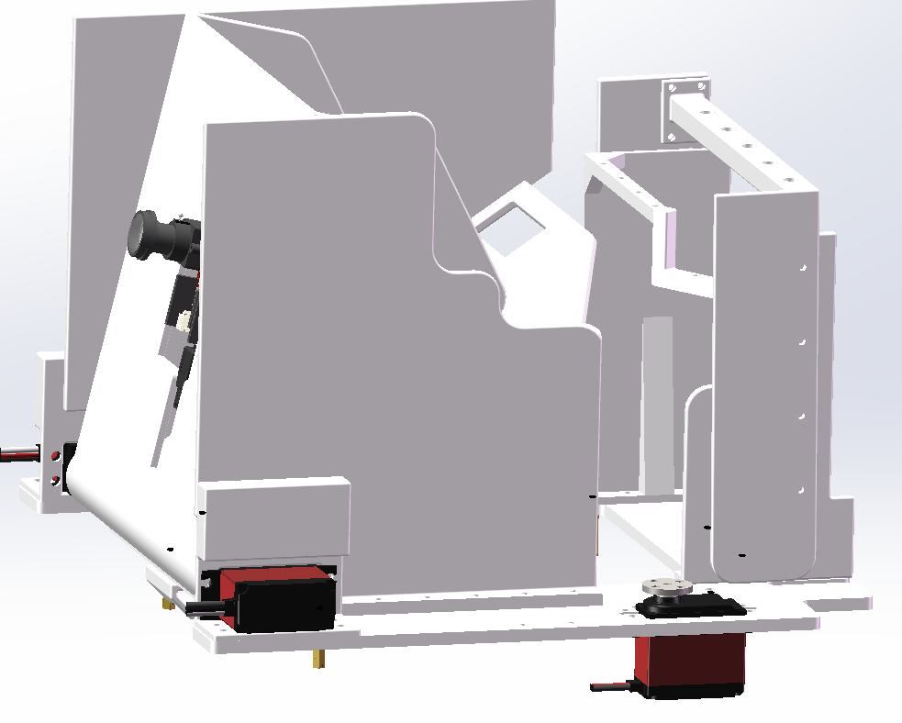
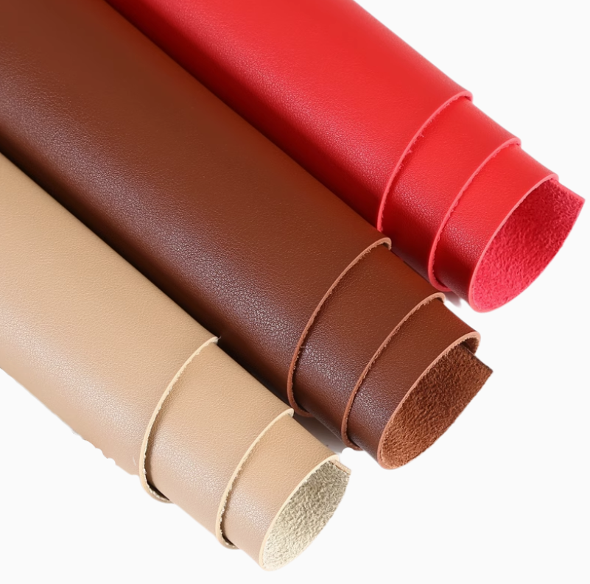
释放机构：好蛋 + 坏蛋
两种独立机构，对应两种释放逻辑
好蛋释放 · 倾斜板 + 5mm 泡棉
坏蛋释放 · 软织物张紧
• 舵机驱动铰链板（简化四杆）
• 5mm 泡棉缓冲 → 鸡蛋不破
• 侧置舵机收紧 → 板倾斜 → 蛋滑出
• 软织物平时张紧成斜坡
• 舵机收紧 → 坡度增加 → 坏蛋滑出
• 柔顺机构思路（无刚性结构）
8 / 10

Slide 9

比赛演示视频
整机集成后的实际运行
关注：自主运行、5 min 内的节奏、收集-称重-释放的完整循环
9 / 10

Slide 10
桥段回顾 → 进入 Part 2
下面是 HTML 互动页面，可以现场调参数
Part 1 提到的 → Part 2 对应页面：
3-DOF 机械臂
→
自由度页 + 复杂曲线页
刮板扫入
→
直线运动页 + 夹持拾取页
铰链板释放
→
摆动页（四杆机构 hero）
步进电机直驱
→
间歇运动页 + 减速传动页
Q & A
现在欢迎提问。问题方向：
• 任何机构的选择理由
• 实物制作中的具体问题（材料、加工、装配）
• ASABE 比赛相关
10 / 10

